Slide 1
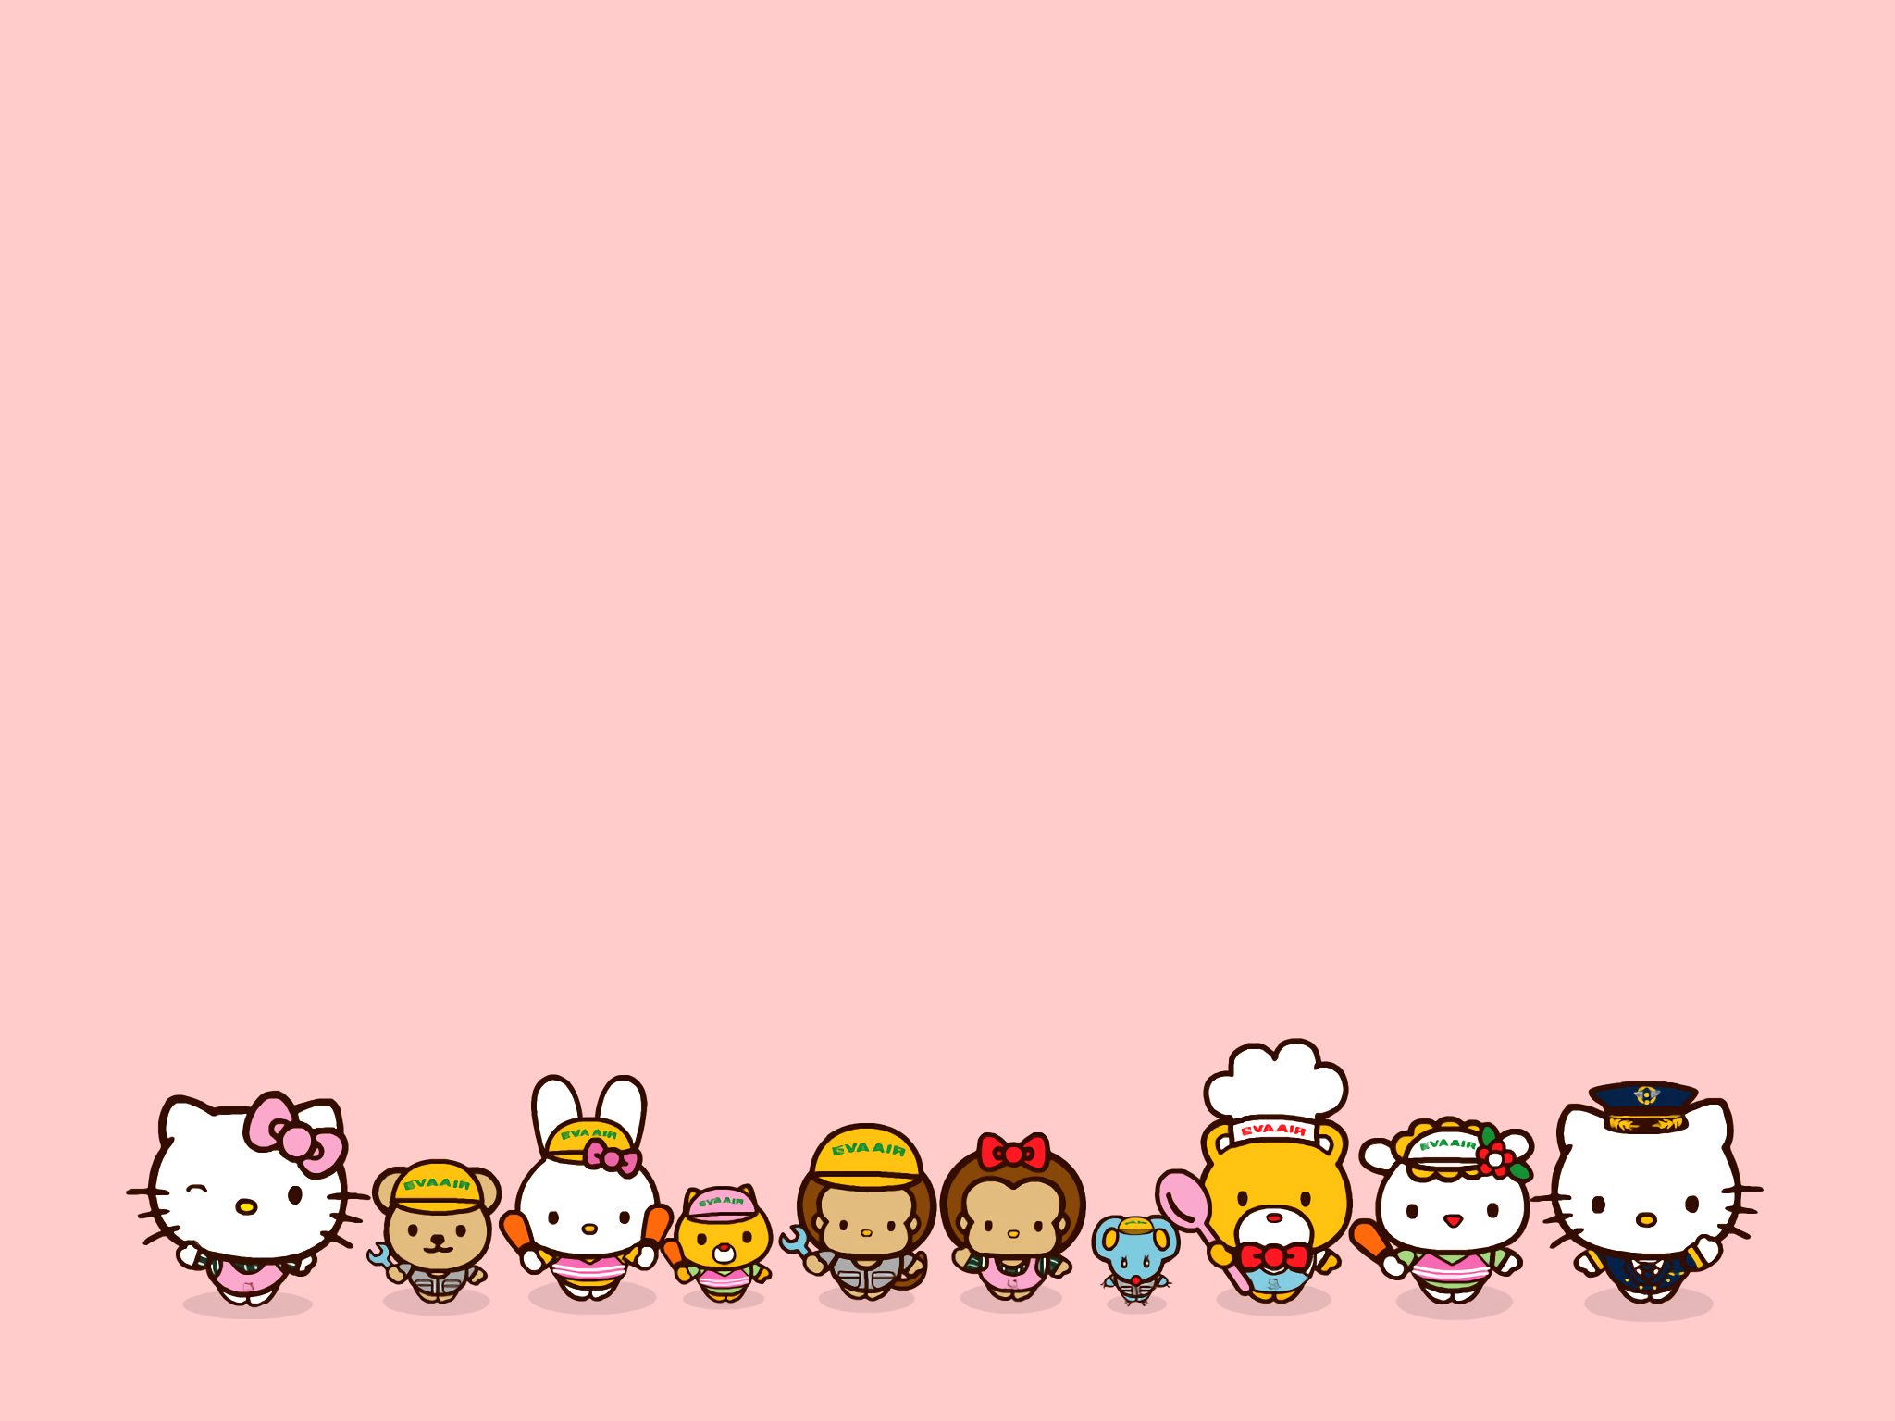
PHÒNG GIÁO DỤC & ĐÀO TẠO LONG BIÊN
TRƯỜNG TIỂU HỌC GIA THỤY
TIẾNG VIỆT LỚP 1
Bài 21 : R r S s

Slide 2



KHỞI ĐỘNG

Slide 3
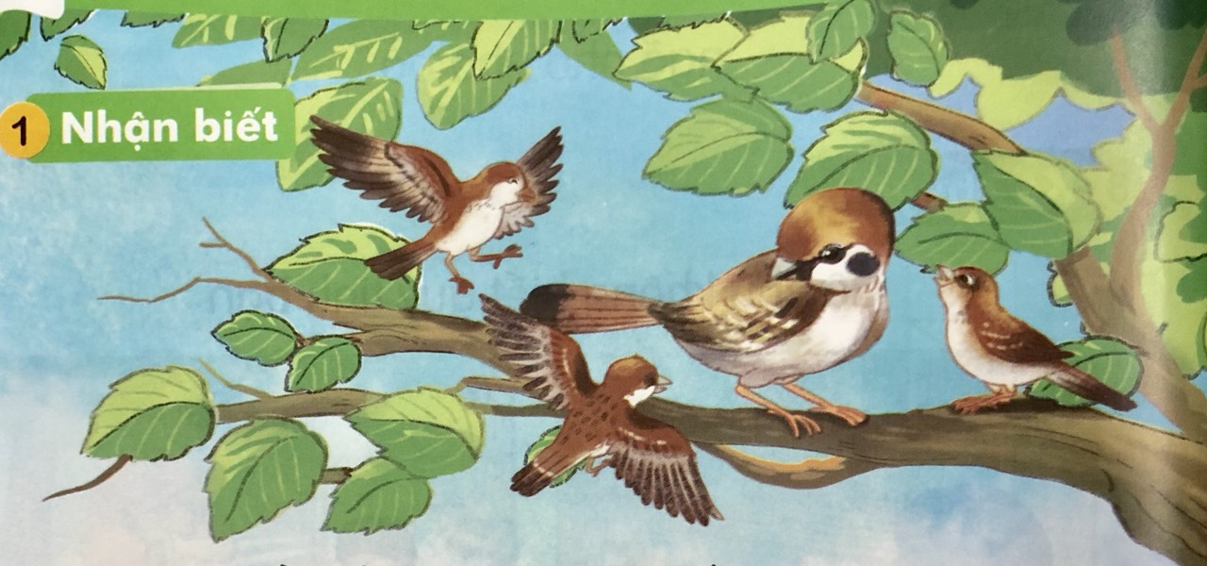
Bài 21: R r S s
Bầy sẻ non ríu ra ríu rít bên mẹ.
s
r
r
r
r

Slide 4
r
s
r
a
s
e
ra
Sẻ
rạ rế rổ sả sẽ sò
r
r
r
s
s
s

Slide 5
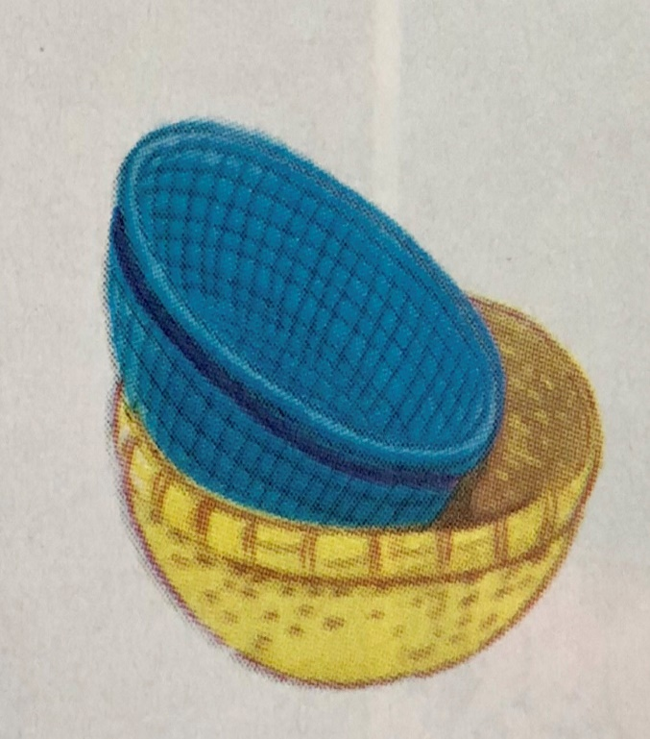
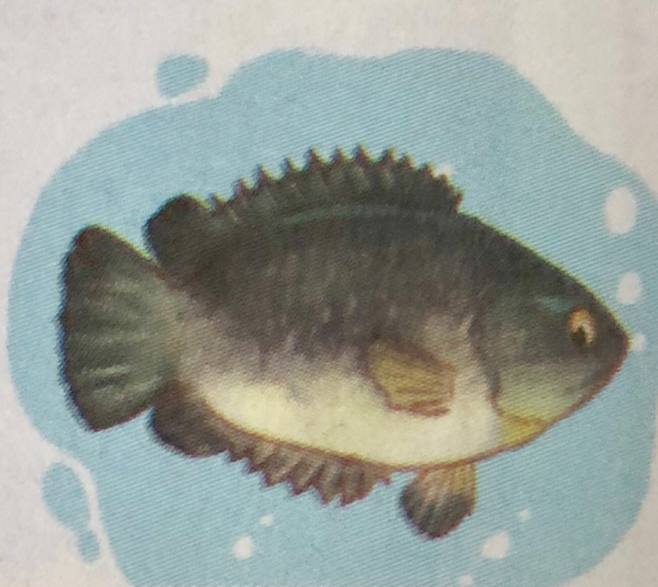
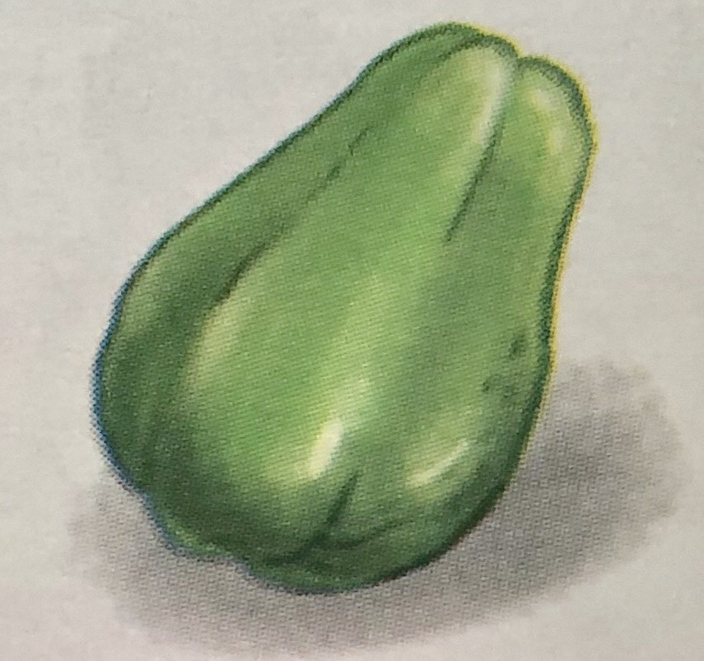
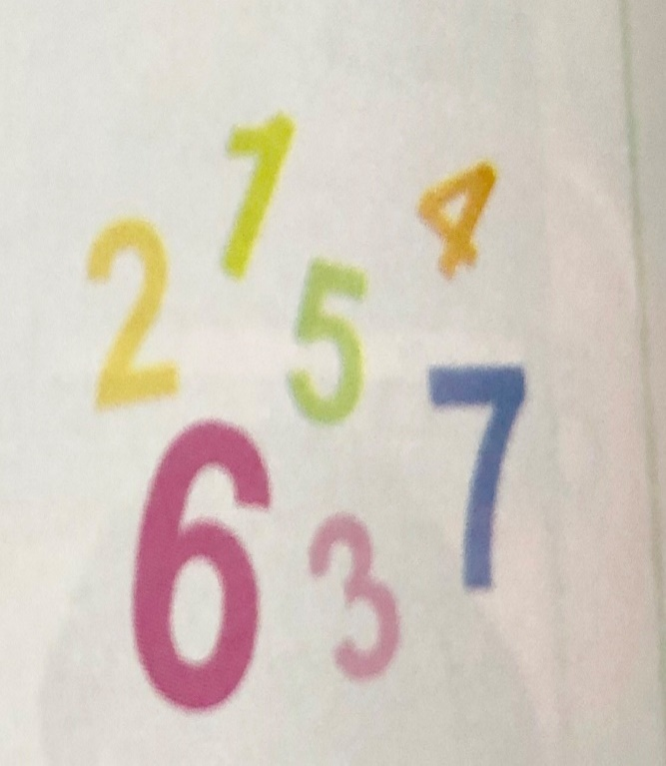
rổ rá
cá rô
su su
chữ số

Slide 6




r
s
r
a
s
e
ra
sẻ
rạ rế rổ sả sẽ sò
rổ rá
cá rô
su su
chữ số

Slide 7
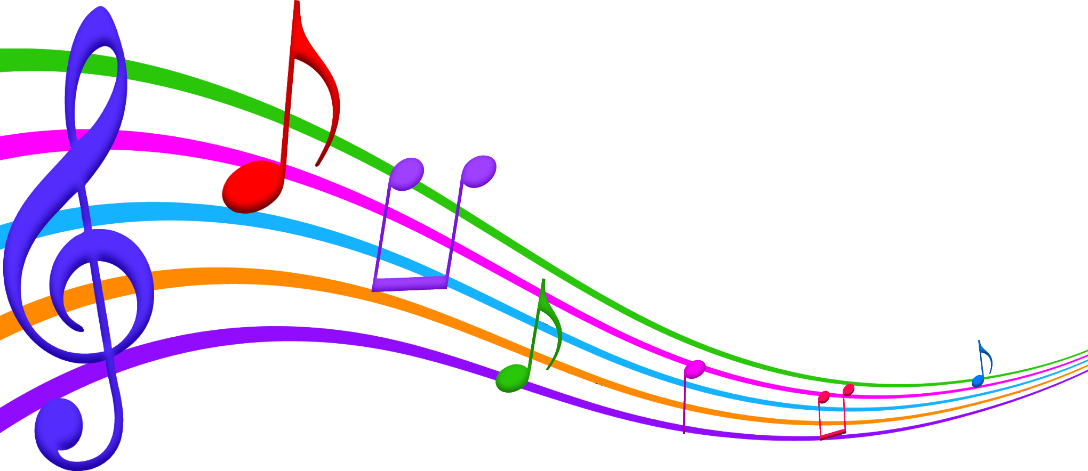

Slide 8

Viết bảng con

Slide 9
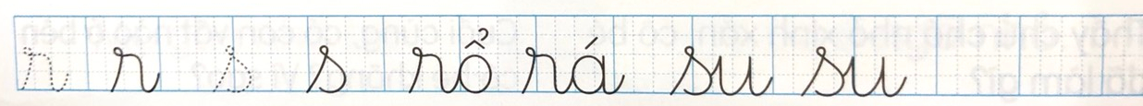

Slide 10


Slide 11
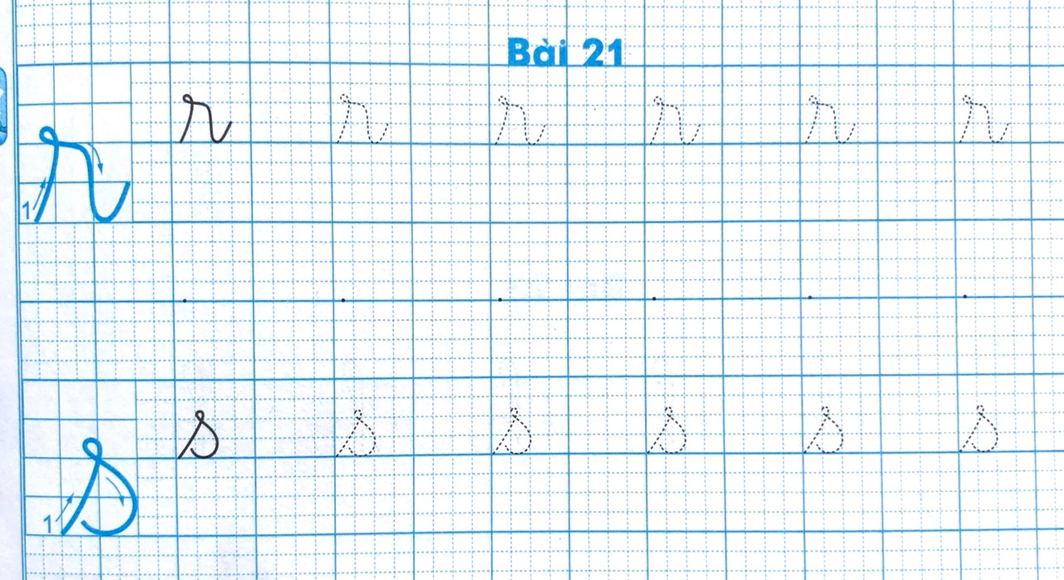
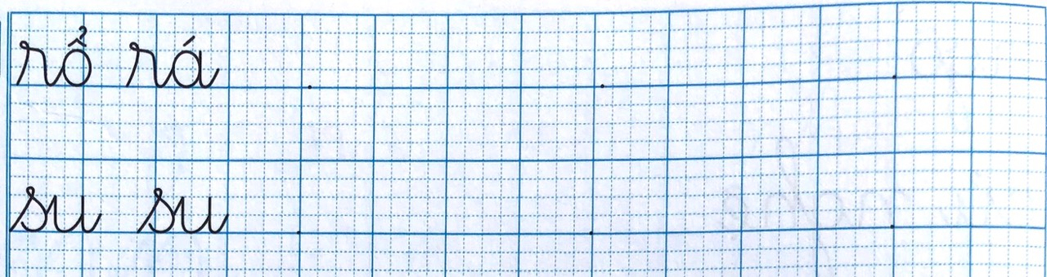

Slide 12
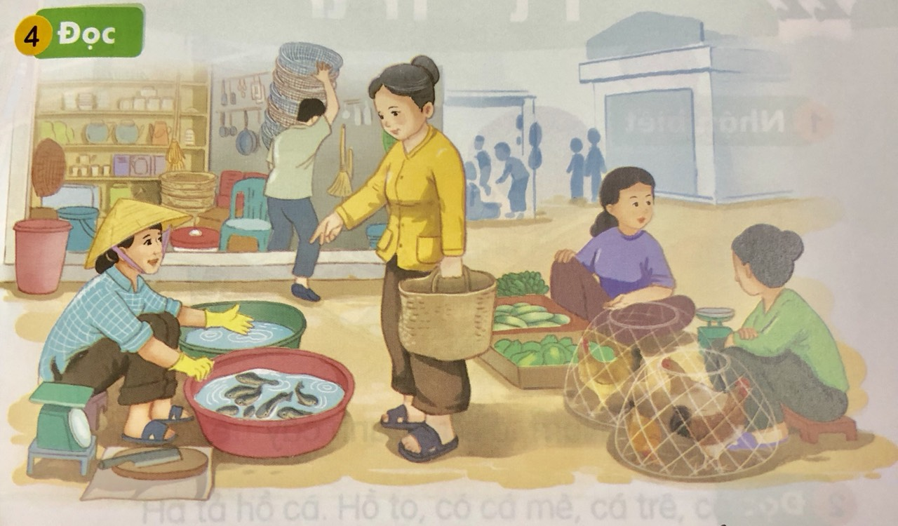
Chợ có gà ri, cá rô, su su. Chợ có cả rổ rá.

Slide 13
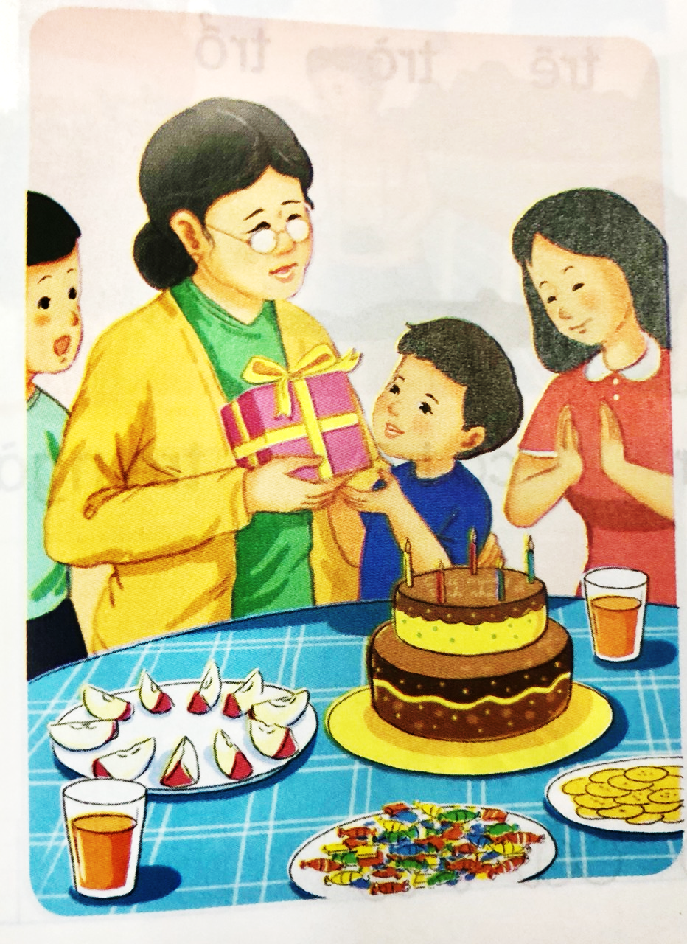
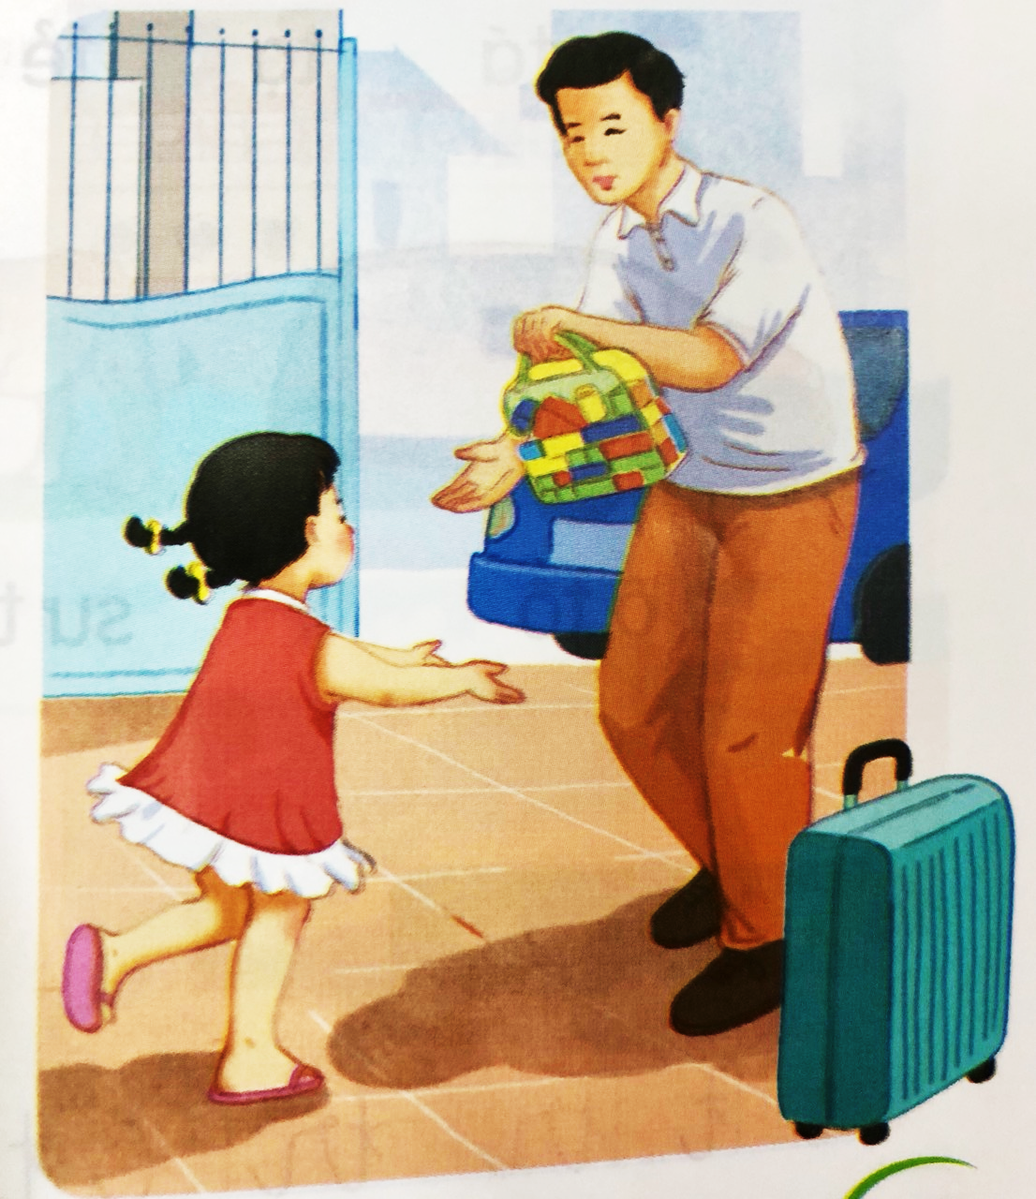
Cảm ơn

Slide 14
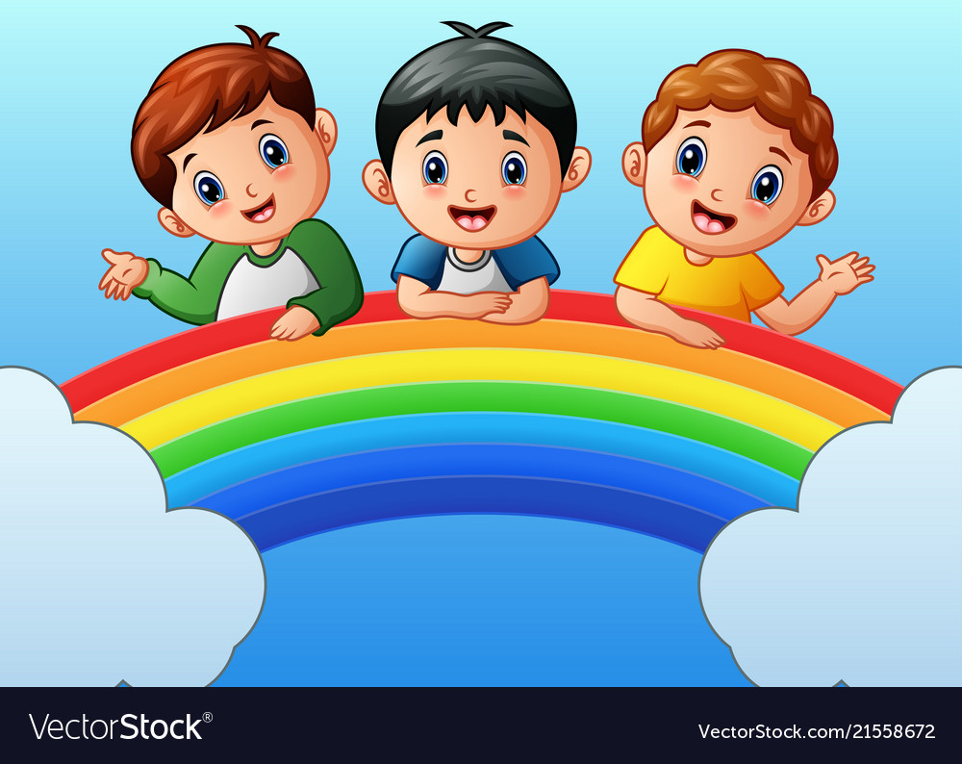
Tạm biệt các em!

